Slide 1
PRAKTIKUM
STRUKTUR
DATA
#1
Perkenalan Praktikum Struktur Data

Slide 2
Agenda Praktikum
01
03
02
04
Perkenalan
Review C++
Garis Besar Materi
Persiapan Praktikum

Slide 3
01
Perkenalan

Slide 4
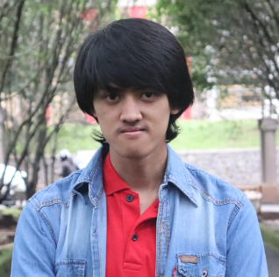

Asisten Praktikum (A)
M. Arya Bima Agfian
Fauzan Azmi Dwicahyo

Slide 5



Asisten Praktikum (B)
Dicky Rahma Hermawan
Alvaro Dwi Oktaviano
Ariq Hakim Ruswadi

Slide 6
Peraturan
Mengambil mata kuliah Struktur Data.
Toleransi telat 15 menit.
Minimum kehadiran 80%.
Tidak melakukan kegiatan yang mengganggu jalannya praktikum.
Jika tidak sedang berbicara atau bertanya dalam konteks praktikum yang sedang berjalan, diharap untuk mute mic-nya.
AFK sama dengan tidak ikut praktikum.

Slide 7
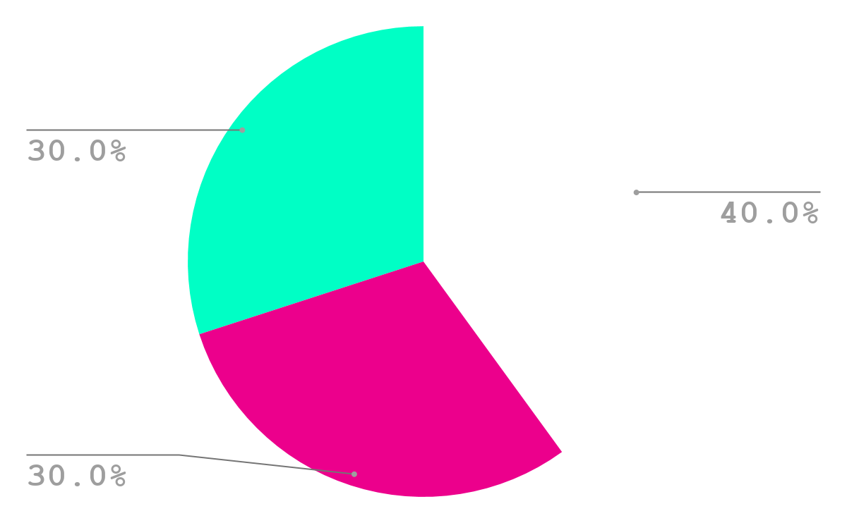
Persentase Penilaian
Nilai akhir tugas diambil dari rata-rata semua nilai tugas mingguan.

Slide 8
Link Penting Banget
https://praktikum-tiunpad-2022.github.io/strukdat-module/

Slide 9
02
Garis Besar Materi

Slide 10

Praktikum Struktur Data
C++ Struct
Pemahaman dan konsep struktur data.
Implementasi berbagai macam struktur data.
Kelebihan dan kekurangan dari jenis-jenis struktur data.

Slide 11
Materi Praktikum
01
02
03
04
05
06
Pointer dan Struct
Linked List
Stack
Queue
Binary Tree
Graph

Slide 12
Materi Praktikum
Pointer | Konsep pointer di C/C++
 | Operator new dan delete
 | Pointer arithmetic
 | Pointer dan Array
 | Pointer to pointer
 | Function dan pointer
Struct | Definisi struct
 | Gambaran struct di memori
 | Syntax struct di C++
 | Operator-operator struct
 | Struct member functions
 | Struct vs Class
Linked List 1 | Singly Linked List
 | Doubly Linked List
Linked List 2 | Circular Linked List
 | Multi/Nested Linked List
Stack | Array-based (push, pop, dan top)
 | Linked-list-based (push, pop, dan top)
Queue | Array-based (push, pop, dan front)
 | Linked-list-based (push, pop, dan front)
Binary Tree | Insertion
 | Traversal (pre-order, in-order, post-order)
 | Depth, level, child node
 | BFS dan DFS traversal
Graph | C++ std::vector
 | Definisi Graph (representasi dan jenis)
 | Menambah node
 | BFS dan DFS traversal
 | Menghapus node

Slide 13
03
Review C++

Slide 14
Conditionals
// ternary operator
int time = 20;
std::cout << (time < 18) ? "Good day." : "Good evening.";
// if-else statement
int time = 20;
if (time > 5 && time <= 11) {
std::cout << "Good morning.";
}
else if (time > 11 && time <= 18) {
std::cout << "Good day.";
}
else {
std::cout << "Good evening.";
}
// switch-case
int day = 4;
switch (day) {
case 6:
std::cout << "Today is Saturday";
break;
case 7:
std::cout << "Today is Sunday";
break;
default:
std::cout << "Today is not Weekend. :(";
}

Slide 15
For-loop dan While-loop
// for-loop
for (int i = 0; i < 5; i++) {
std::cout << i << '\n';
}
// array iteration
int arr[] = {4, 2, 6, 8};
for (int i = 0; i < 4; i++) {
std::cout << arr[i] << '\n';
}
// while-loop
int n = 0;
while (n < 5) {
std::cout << n++ << '\n';
}
// range-based array iteration
int arr[]{4, 2, 6, 8};
for (int n : arr) {
std::cout << n << '\n';
}

Slide 16

const Keyword
void square(float &n) {
n = n * n;
}
int main() {
float pi = 3.14;
std::cout << pi << '\n'; // 3.14
pi = 3.0;
square(pi);
std::cout << pi << '\n'; // 9.0
}
void square(float &n) {
n = n * n;
}
int main() {
const float pi = 3.14;
std::cout << pi << '\n'; // 3.14
pi = 3.0; // compiler error!
square(pi); // compiler error!
std::cout << pi << '\n';
}

Slide 17
Function
void greet(std::string name) {
std::cout << "Hello there, "
<< name << "!\n";
}
int main() {
greet("Bob");
}
int mul(int a, int b) {
return a * b;
}
int main() {
int c = mul(2, 3); // 6
}
Function declaration
void greet(std::string name);
int main() {
greet("Bob");
}
void greet(std::string name) {
std::cout << "Hello there, "
<< name << "!\n";
}
Function implementation

Slide 18
Function (2)
// pass by value
void print(double d) {
d += 0.5;
std::cout << d << '\n'; // 2.3
}
int main() {
// double itu 64 bit (gedé)
double a = 1.8;
print(a);
std::cout << a; // 1.8
}
Saat pemanggilan print(), variabel ‘a’ di-copy ke parameter ‘d’ pada fungsi print().
Semakin besar tipe data, operasi copy tersebut memakan semakin banyak CPU dan memori.

Slide 19
Function (3)
// pass by reference
void print(double &d) {
d += 0.5;
std::cout << d << '\n'; // 2.3
}
int main() {
// double itu 64 bit (gedé)
double a = 1.8;
print(a);
std::cout << a; // 2.3
}
Parameter ‘d’ pada fungsi print() menunjuk langsung variabel ‘a’ pada memori, sehingga tidak ada operasi copy terhadap tipe data yang besar :)
Namun, nilai pada variabel ‘a’ dapat diubah :(

Slide 20
Function (4)
// pass by const reference
void print(const double &d) {
d += 0.5; // compiler error!
std::cout << d << '\n';
}
int main() {
// double itu 64 bit (gedé)
double a = 1.8;
print(a);
std::cout << a;
}
Solusinya, parameter fungsi print() dijadikan const supaya tidak berubah :D

Slide 21
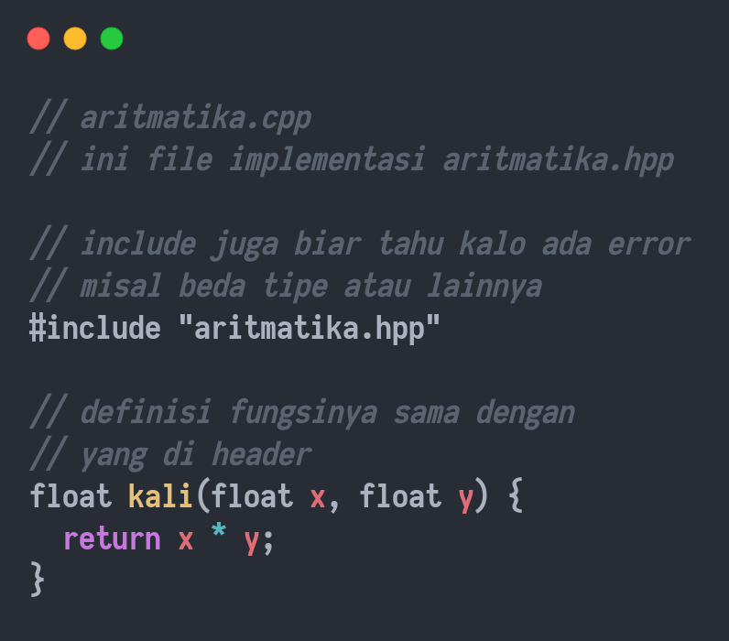
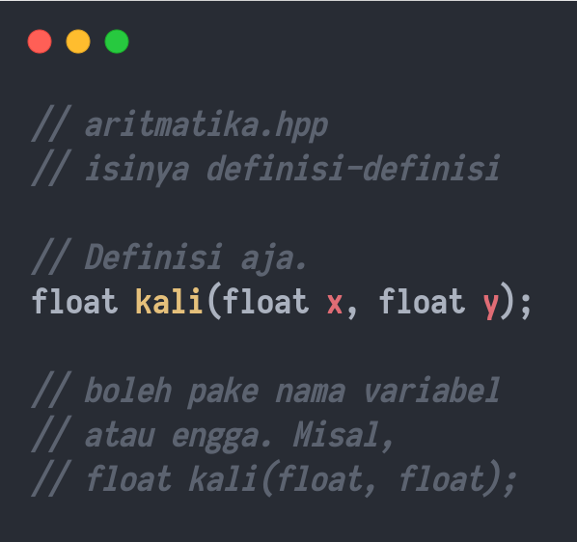
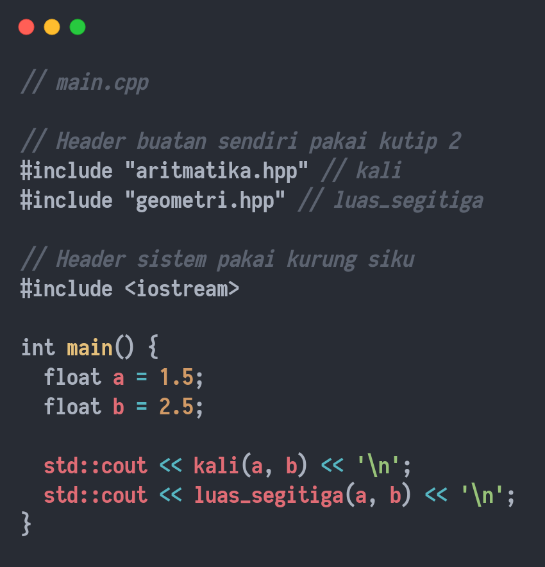
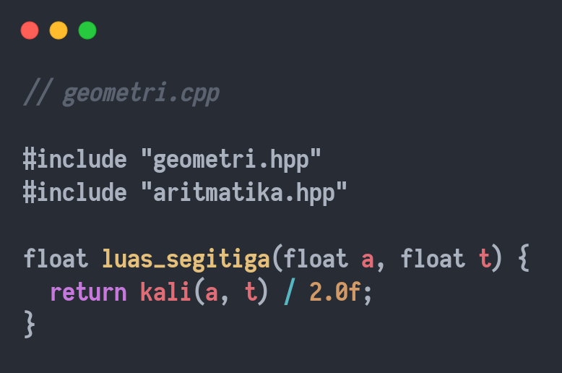
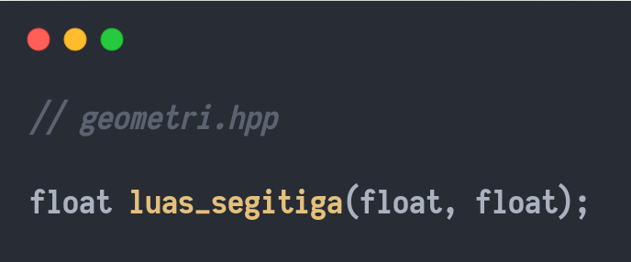
Header File (.hpp/.h)
Selalu tulis #pragma once di paling atas semua file header!

Slide 22
Header File (.hpp/.h)
Command untuk compile:
g++ [semua file .cpp/.c] -o [nama output]
contoh:
g++ main.cpp aritmatika.cpp geometri.cpp -o bangun_datar

Slide 23
SANGAT TIDAK DIREKOMENDASIKAN UNTUK MENGGUNAKAN
using namespace std;
Kenapa?
Biar tidak menjadi kebiasaan.
Why is "using namespace std;" considered bad practice?

Slide 24
04
Tools Praktikum

Slide 25
Text Editor
GCC/MinGW
GNU Make
Disarankan VSCode
Disarankan versi >= 8.0
Disarankan versi >= 4.3

Slide 26
Git
GitHub
Diharuskan sudah mempunyai akun GitHub

Slide 27
Instalasi Git dan GNU Make (Chocolatey)
Hapus instalasi MinGW lama
Install Chocolatey (run pada powershell admin)
https://chocolatey.org/install
Install Git, MinGW dan GNU Make terbaru dengan (run pada powershell admin)
choco install git mingw make

Slide 28
Instalasi GNU Make (Manual)
Download binary GNU Make dari
https://github.com/mbuilov/gnumake-windows/blob/master/gnumake-4.3-x64.exe
Rename menjadi “make.exe”
Copy ke folder “bin” pada instalasi MinGW
Cek dengan command “make --version”

Slide 29
GIT

Slide 30
Basic Git Commands
git init
git commit
git push
git fetch
git pull
git reset
MEMBUAT repository baru
Membuat commit baru di lokal
Mengirim data dari lokal ke remote
Mengambil status repository remote
Melakukan fetch DAN menyamakan posisi commit dengan remote
Mundur (rollback) ke commit sebelumnya

Slide 31
Referensi Luar Git
https://www.petanikode.com/tutorial/git/
Video dari Himatif Apps (Oleh Kang Argil)
https://apps.himatif.org/kkm/video/19
https://apps.himatif.org/kkm/video/20
https://apps.himatif.org/kkm/video/21
https://apps.himatif.org/kkm/video/22

Slide 32
Tugas 01
DEADLINE
H-1 Pertemuan Selanjutnya 23:59
GitHub Classroom Assignment
Kelas A (Deadline 01/03/2022 23:59)
https://classroom.github.com/a/F_5sSBNk
Kelas B (Deadline 28/02/2022 23:59)
https://classroom.github.com/a/2EDlj8Tm
Baca, pahami, dan ikuti instruksi pada GitHub-nya.
Jika ada kendala, segera hubungi asisten!

Slide 33
Terima Kasih

